Slide 1
Em hãy vẽ một cây thư mục sắp xếp những từ sau sao cho phù hợp: hổ, chim khuyên, cá heo, voi, chim chào mào, cá thu.
ĐỘNG VẬT TRÊN CẠN
Hổ, voi…..
CÁC LOÀI ĐỘNG VẬT
ĐỘNG VẬT DƯỚI NƯỚC
Cá heo, cá thu…
CÁC LOÀI CHIM
Chim khuyên, chim chào mào….

Slide 2


BÀI 3: EM TẬP THAO TÁC VỚI THƯ MỤC
Sách giáo khoa trang 45

Slide 3
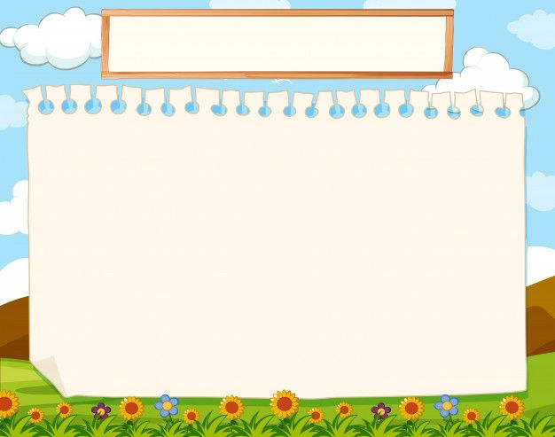
Mục tiêu bài học
- Thực hiện được việc tạo, xóa và đổi tên thư mục.
- Tìm được tệp ở thư mục cho trước.
- HS tích cực tự học, thích tìm tòi khám phá thực hiện được tạo, xóa, đổi tên thư mục.

Slide 4

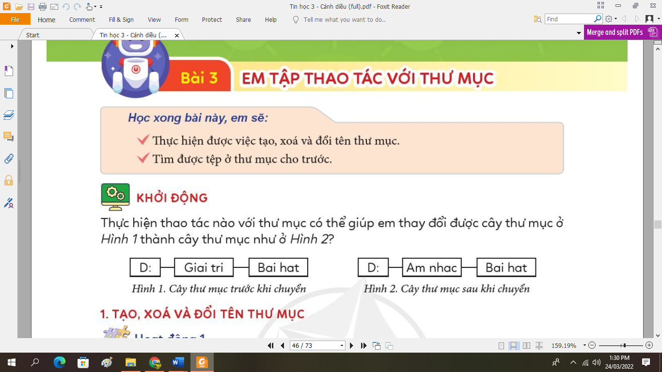
Khởi động
Theo em thực hiện thao tác nào với thư mục có thể giúp em thay đổi được cây thư mục ở Hình 1 thành cây thư mục như ở Hình 2.
Em thực hiện thao tác đổi tên Giai trí thành Am nhac.

Slide 5

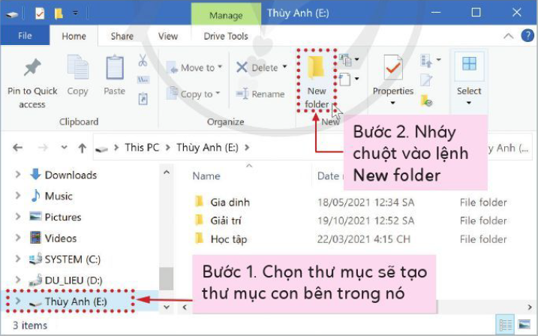
1. Tạo, xóa và đổi tên thư mục
Em hãy thực hiện các bước tạo thư mục theo ví dụ cho trong Hình 3. Từ đó, hãy nêu cách tạo một thư mục mới.

Slide 6
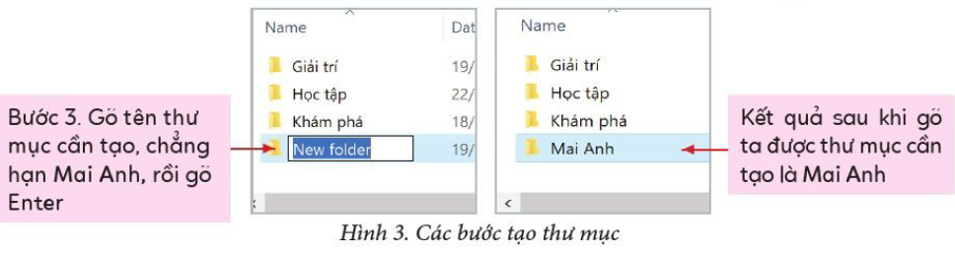
1. Tạo, xóa và đổi tên thư mục
* Các bước thực hiện tạo thư mục:
Bước 1: Chọn thư mục sẽ tạo thư mục con bên trong nó.
Bước 2: Nhấn New folder.
Bước 3: Gõ tên thư mục cần tạo và nhấn Enter

Slide 7
1. Tạo, xóa và đổi tên thư mục
(?) Trong cây thư mục ở Hình 3, em hãy đổi tên thư mục của Mai Anh thành thư mục Gia dinh
* Các bước thực hiện đổi tên thư mục:
Bước 1: Chọn thư mục đổi tên, ở đây là thư mục Mai Anh.
Bước 2: Nháy chuột vào lệnh Rename.
Bước 3: Gõ tên thư mục mới, ở đây là Gia dinh, gõ Enter

Slide 8
1. Tạo, xóa và đổi tên thư mục
(?) Trong cây thư mục ở Hình 3, em hãy xóa thư mục Giải trí
* Các bước thực hiện xóa thư mục theo các bước sau:
Bước 1: Chọn thư mục cần xóa, ở đây là thư mục Giải trí.
Bước 2: Nháy chuột vào lệnh Delete (hoặc gõ phím Delete).

Slide 9

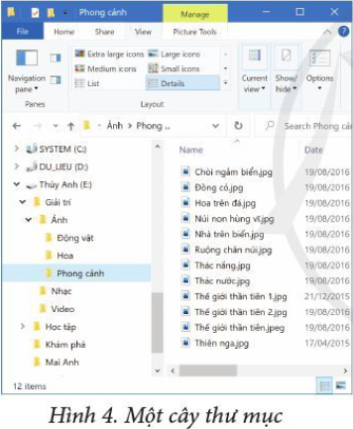
2. Tìm tệp trong thư mục
Em hãy quan sát một cây thư mục cho trước ví dụ như trong Hình 4. Em hãy gọi tên một tệp sau đó đố bạn tìm được tệp này.
Để tìm tệp nháy đúp chuột để mở thư mục cho trước ta có thể xem thư mục đó chứa các tệp và thư mục bên trong. Từ đó, tìm được tệp theo yêu cầu.

Slide 10
3. Luyện tập
Ổ đĩa D: hiện có một số tệp thông tin thuộc loại sách, báo, truyện. Em hãy tạo một cây thư mục theo ý thích của mình để thể hiện ý định sắp xếp phân loại các tệp trong ổ đĩa D:

Slide 11
4. Luyện tập
Ổ đĩa D: hiện có một số tệp thông tin thuộc loại sách, báo, truyện. Em hãy tạo một cây thư mục theo ý thích của mình để thể hiện ý định sắp xếp phân loại các tệp trong ổ đĩa D:

Slide 12
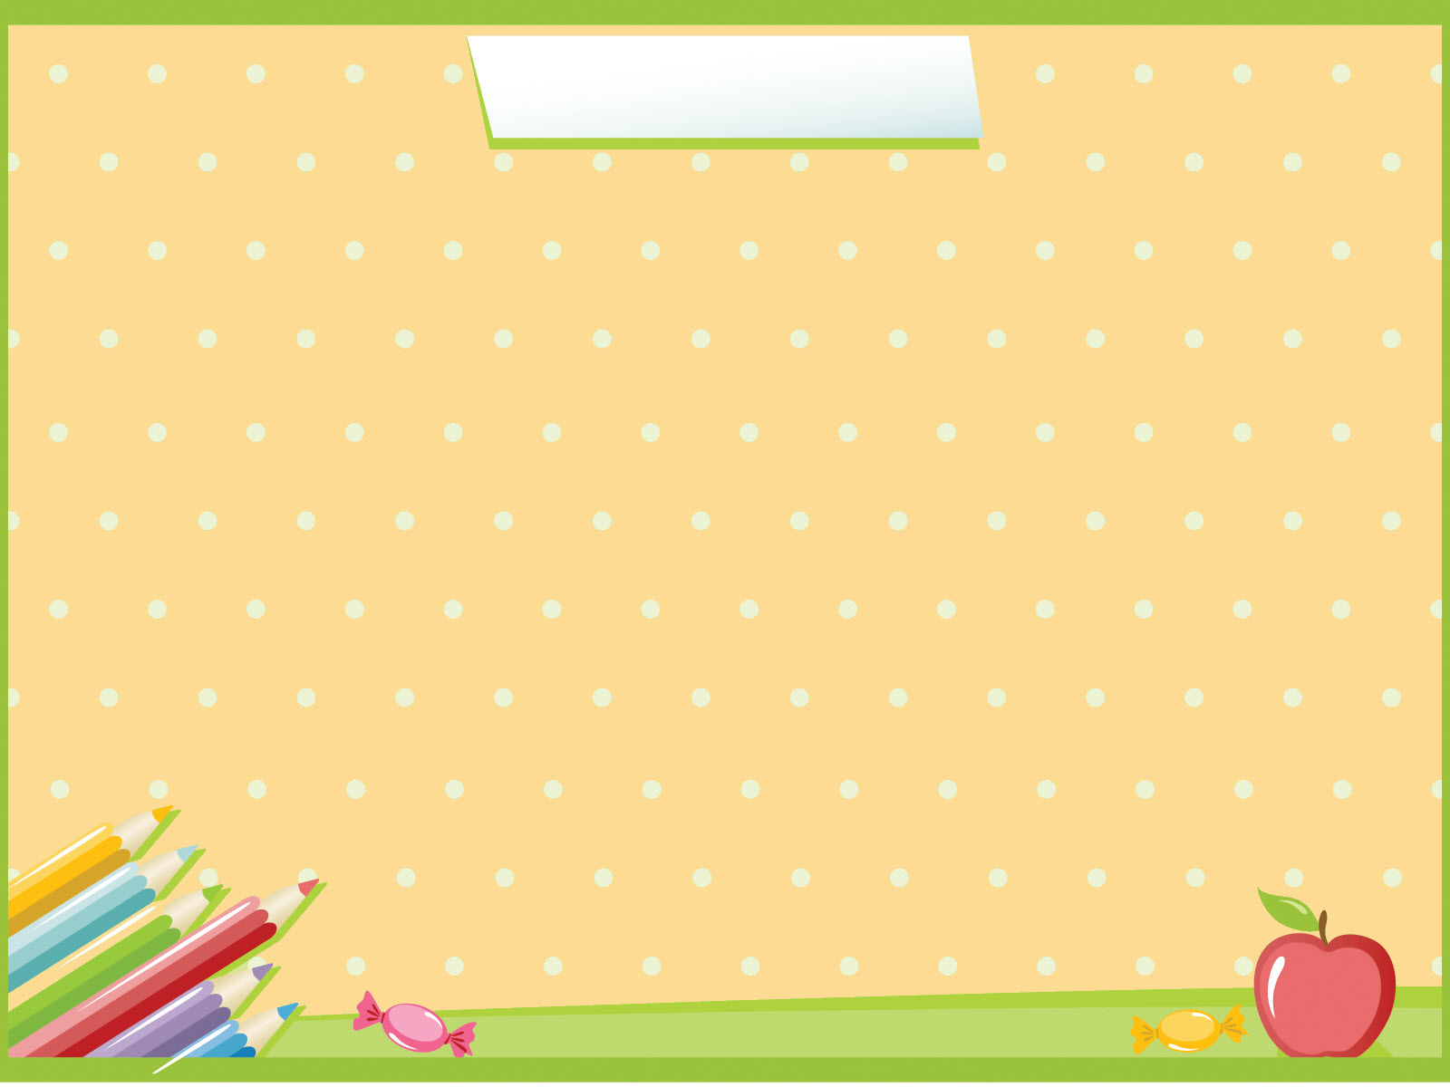

Vận dụng
Trong cây thư mục vừa tạo ở bài luyện tập, em hãy chọn và đổi tên một thư mục. Tiếp theo, hãy nói cho bạn biết em muốn xóa thư mục nào. Cuối cùng, hãy thực hiện xóa thư mục đó.

Slide 13
GHI NHỚ
* Để xem các tệp và thư mục trong máy tính, ta sử dụng phần mềm quản lí tệp.
* Tạo thư mục, đổi tên và xóa thư mục bằng các lệnh tương ứng là: New folder, Rename và Delete.

Slide 14




CHÚC CÁC EM HỌC TỐT

